Slide 1
第9课 古代的商路、贸易与文化交流
【课程标准】了解古代不同类型的商路，深入理解贸易活动在文化交流中扮演的重要角色。

Slide 2
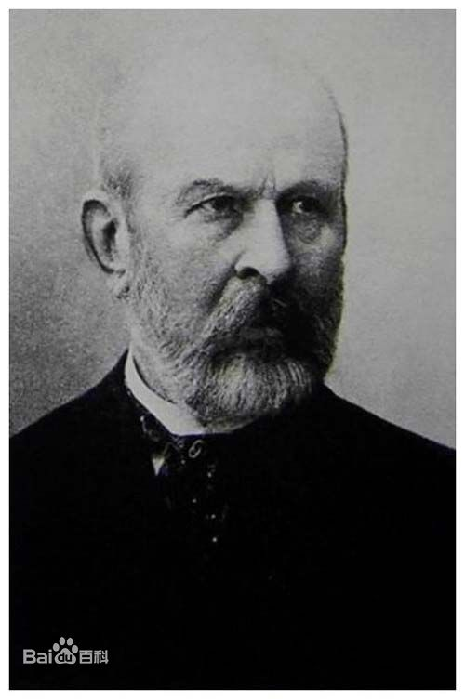
一、丝绸之路
1、丝绸之路的概念
阅读材料结合课本第一自然段，回答丝绸之路名称来源以及狭义和广义的丝绸之路分别是什么？
1877年，德国地理学家李希霍芬在他的著作《中国》一书中，首次用“丝绸之路”一词来称呼历史上这条促成东西方经济和文化交流的路线。“丝绸之路”是指起始于古代中国，连接亚洲、非洲和欧洲的古代商业贸易路线。狭义的丝路一般指陆上丝绸之路。广义上又分为陆上丝绸之路和海上丝绸之路。
2.条件：中国是世界上最早养蚕和制造丝绸的国家，丝绸很早就被辗转贩运到欧亚大陆其他地区，成为广受欢迎的珍贵商品。
德国地理学家李希霍芬
1877年《中国》

Slide 3
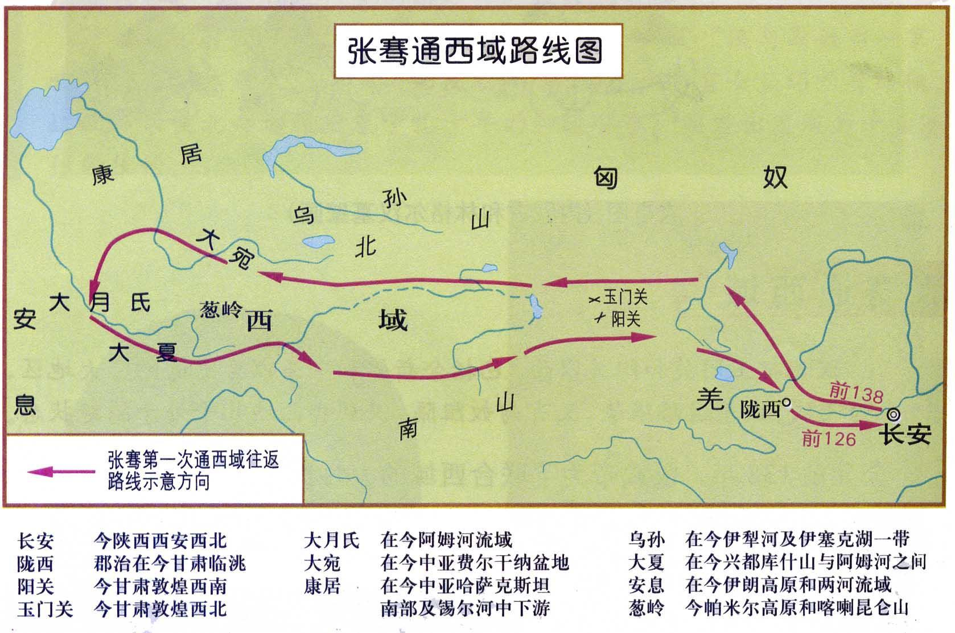
西域的范围
想一想：西域指的是哪里？
西域
现今玉门关和阳关以西，也就是今天新疆地区和更远的地方。

Slide 4
张骞出使西域和丝绸之路的开通
有意的外交，无意的“凿空”
 | 第一次出使西域 | 第二次出使西域
任务
出发时间
结果
意义
为了联络大月氏共同夹击匈奴
“河西地空”，联合乌孙东返伊犁河谷，遏制匈奴
公元前138年
公元前119年
直接的外交目的并未实现
使汉朝了解到西域的具体情况；大大推进了丝绸之路的畅通和贸易的繁荣；是丝绸之路发展史上的一个标志性事件。开通了绵延两千多年的丝绸之路，沟通了中西文明的千年交流
汉朝丝绸之路开通的前提条件：中国丝织业的发展；秦汉时期与匈奴关系的变化汉武帝大一统的措施，使西汉实力进入鼎盛时期，实行对西域的有效管辖

Slide 5
张骞出使西域
史料：公元前138年，汉武帝欲联络西域大月氏夹击匈奴，张骞应募出使西域。公元前119年，张骞再次出西域，顺利到达乌孙后，又分遣副使出使大宛、康居、大月氏、大夏、安息、身毒、于阗及其他诸国。公元前115年，张骞返回长安。此后，汉朝与西域诸国使节往来日益频繁。张骞出使西域前后十九年之久，行程数万里，途中历尽艰辛，完成了出使的任务。从此以后，西域天山南北各国相继归汉，横贯东西的丝绸之路亦由此开辟。
——白寿彝总主编《中国通史》整理
多角度分析张骞出使西域的影响
政治：
经济：
外交：
文化：
加强对西部边疆地区的有效管辖，有利于统一多民族国家的巩固与发展
促进物种的交流，有利于边疆开发和经济发展
促进丝绸之路畅通，有利于中外经济、文化交流，扩大中华文明的影响
“凿空”和“丝路”精神，成为中国人民不畏艰险、勇于开拓的历史象征

Slide 6
两汉时期陆上丝路走向兴盛的原因？
材料1： 前1世纪，罗马人从安息人那里认识了丝绸，并很快狂热地喜欢上了这种来自远东的神秘丝织品，成为丝绸在西方最大的主顾。丝绸质地优良，但制作工艺由汉朝垄断，神秘而复杂。“奥勒良曾抱怨一磅丝绸在罗马竟能卖到12英两黄金”，罗马为进口丝绸流失大量黄金。
材料2：汉朝在汉武帝时期经济发达，中国是丝绸的故乡，经济也都得到了一定发展，商人活动频繁。武帝召募使者出使西域，准备联络被匈奴从河西赶到西域的大月氏人，共同夹击匈奴。渴望为国建功立业的张骞毅然应募，连通西域。
材料3： 当时，一个商队并不一定要从头到尾走完这条通商之路。一般来说，我们可以把沿途交易设想为三段进行：在最东方的是中国人,他们一直到达蒲昌海(罗布泊)，也可能只到达敦煌；在最西部的是希腊人，叙利亚人和犹太人，他们从罗马帝国到叙利亚；从叙利亚到贵霜王国，甚至一直到达帕米尔一段，则是波斯人；从波斯—印度边境穿过整个西域，一直到达甘肃边境的是贵霜人。
汉朝积极的对外政策；两汉经济发展、丝织业发达；贸易利润巨大；丝路沿线的国际参与； 稳定的国际关系等。

Slide 7
4.发展
(1)开辟支线，新疆、中亚地区的路线尤为复杂。
(2)衰落①唐朝中期以后,受割据、战乱等因素影响。
②东西方的海路联系日益活跃。
丝绸之路的兴衰
两汉时期：兴起
隋唐时期：繁荣（陆上——海上）
宋元时期：转变
明清时期：衰落

Slide 8
二、欧亚大陆其他重要商路
1.“草原丝绸之路”
(1)路线:在丝绸之路北面,从漠北草原或南西伯利亚西行,经由咸海、里海以北通往欧洲或小亚细亚。
(2)作用:匈奴、突厥等游牧民族多沿此路西迁。
2.“西南丝绸之路”
（1）路线:从关中平原入蜀至成都平原,沿横断山麓南下,跨越澜沧江、怒江,向西进入缅甸和印度,再通往中亚、西亚等地。
（2）发展：汉武帝根据张骞通西域获得的信息，派人对这条道路进行了探索。
唐宋时期，中原与青藏高原形成茶马互市
（3）地位：它在沟通古代中国西南地区与东南亚、南亚的联系上，长期发挥着重要作用。

Slide 9
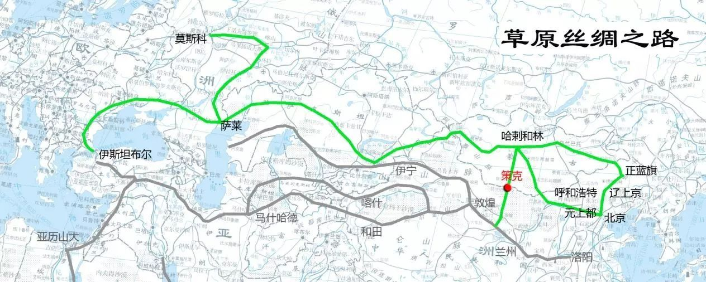
草原丝绸之路的特点是什么？
全方位
文化传播速度快
多样性、复杂性
咸海、里海以北
欧洲
漠北草原
（南西伯利亚）
小亚细亚
材料：文化传播的角度上看，草原丝绸之路文化传播的面是全方位的，所经过的地区是人类生活的聚集区，文化的冲击力与波及面较大，而游牧民族四时迁徙的特点使得文化的传播速度较快，持续性长久。草原丝绸之路具有多样性与复杂性的特点。游牧民族的经济受自然环境的制约极不稳定，遇到天灾人祸都会形成大的波动，也会产生为谋求生存而与他族争夺自然与社会资源的战争，所以，在草原丝绸之路的发展历史上，除了商品交换以外，还会出现不同民族间的和亲、朝贡、战争等复杂的文化现象。

Slide 10
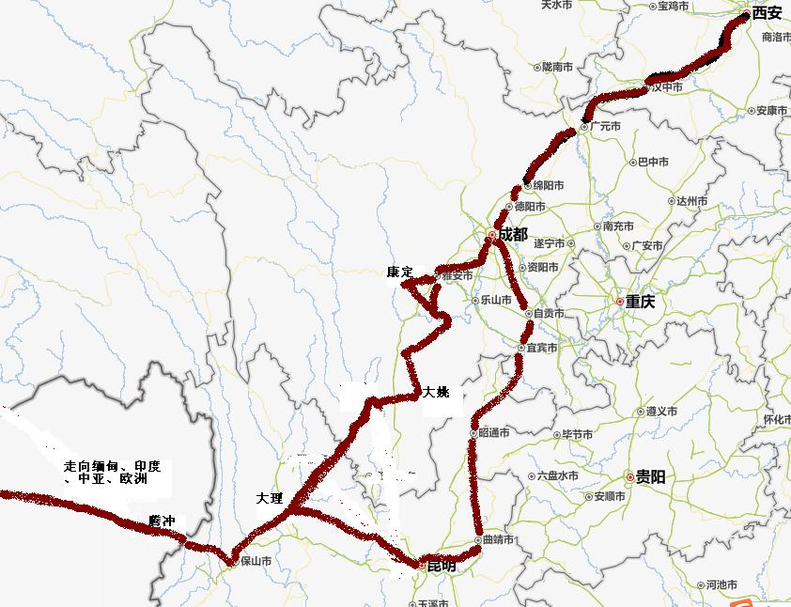
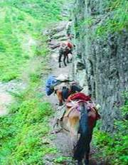
西南丝绸之路（茶马古道）
西安
阅读教材p52的学思之窗，思考：张骞提出了怎样的探险计划？他为什么会提出这样的计划？
茶马古道
成都
计划：
出使身毒国（古印度）
原因：
①身毒国物产丰富，地势气候适合生活；
②距离蜀地较近；
③交通方便又无干扰。
缅甸
印度
茶马互市
关中平原
成都平原
横断山麓
澜沧江、
怒江
缅甸、印度
中亚、西亚

Slide 11
海上丝绸之路
（1）含义
海上丝绸之路指古代东西方的海上交通线，随着航海技术的发展，它在东西方交流中发挥的作用越来越重要。
（2）过程
西汉：
辟了通往印度洋的海路。
宋元：
与东南亚、南亚、西亚和东非地区建立了广泛联系。
明初：
郑和下西洋达到了古代“海上丝绸之路”交通的巅峰。
结合材料和所学，分析宋代对外贸易发生以上变化的原因？
政治：实力下降，陆路中断；政府积极的对外贸易政策；
经济：经济重心的南移；制瓷业发达；
科技：造船和航海技术发达；
优势：海路比陆路更安全，载重量更大，成本更低。
材料 精美的华瓷外销，陆上交通，晓行夜宿，辗转搬运，极易破损；而靠海路运输，则不虞路途之遥。而且，海路运输比之陆上运输，不仅安全、安稳，载量也大得多。据估计，一支由30头骆驼组成的沙漠商队，只能装载9000公斤货物，而一艘海船则可载船货60-70万公斤，相当于两千头骆驼的运输量。二者的优劣是显而易见的。
——何芳川《中外文化交流史》

Slide 12
比较“陆上丝绸之路”与“海上丝绸之路”的异同
项目 | 陆上丝绸之路 | 海上丝绸之路
相 同 点 | 都是古代中国对外交往的重要通道,对中外文化、物质交流作出了巨大的贡献,是中外友好的象征
 | 都是建立在中外交往的愿望之上的,是和平的交流通道
 | 开辟道路,地理意义重大
 | 中国都处于相对的优势地位。这是因为古代中国无论在物质上,还是文化上都较为先进

Slide 13
项目 | 陆上丝绸之路 | 海上丝绸之路
不 同 点 | 以长安为出发点 | 以东南沿海的广州、泉州、明州等地为出发点
 | 主要是东西商业贸易之路,是中国和亚欧各国间政治往来、文化交流的通道 | 主要是中国与东南亚、南亚、西亚和东非地区的交流通道
 | 随着大航海时代的到来、中亚地区的衰弱和地理变迁而衰落 | 由于西方资本主义列强的入侵而逐渐为西方列强的侵略途径所替代
 | 陆上丝绸之路的作用与影响相对大于海上丝绸之路。西方的音乐、舞蹈、绘画、雕塑、建筑等艺术,天文、历算、医药等科技知识,佛教、祆教、摩尼教、基督教、伊斯兰教等宗教,通过陆上丝绸之路先后传入中国,并在中国产生了很大影响。中国的纺织术、造纸术、印刷术、火药、指南针、制瓷等工艺和技术,绘画等艺术,儒家、道教等思想,也传向西方,产生了重要影响

Slide 14
影响丝绸之路的因素和丝绸之路的特点？
 | 背景 | 状况
先秦
汉代
隋唐
宋元
影响因素：
政治：
制度、统一、政策
经济：
农耕经济、手工业、商业、对外贸易
经济格局：
经济中心南移
草原丝绸之路
丝绸交易为主
自然地理环境
特点：
存在多条交通线路；
陆上丝稠之路汉代形成，隋唐发展，以河西走廊为主导，发展开辟出多条支线；
海上丝绸之路东西两个方向，范围广泛，宋后超越陆上成为主要交通线路。
汉武帝时经济发展，加强中央集权
公元前138年、公元前119年，张骞出使西域（凿空）
公元前60年，西汉政府对西域的有效管理
陆上丝绸之路，有支线
海上丝绸之路
政治统一，中央集权；农业、手工业、商业发展；经济中心南移
陆上丝绸之路，发展北线
海上丝绸之路东西向延伸。
开辟西南丝绸之路
科技发展：造船技术发展；指南针应用于航海
农业、工商业发展
朝贡贸易
商业管理机构设立：市舶司；
海上丝绸之路
沿海城市成为交通枢纽
对外商贸联系频繁

Slide 15
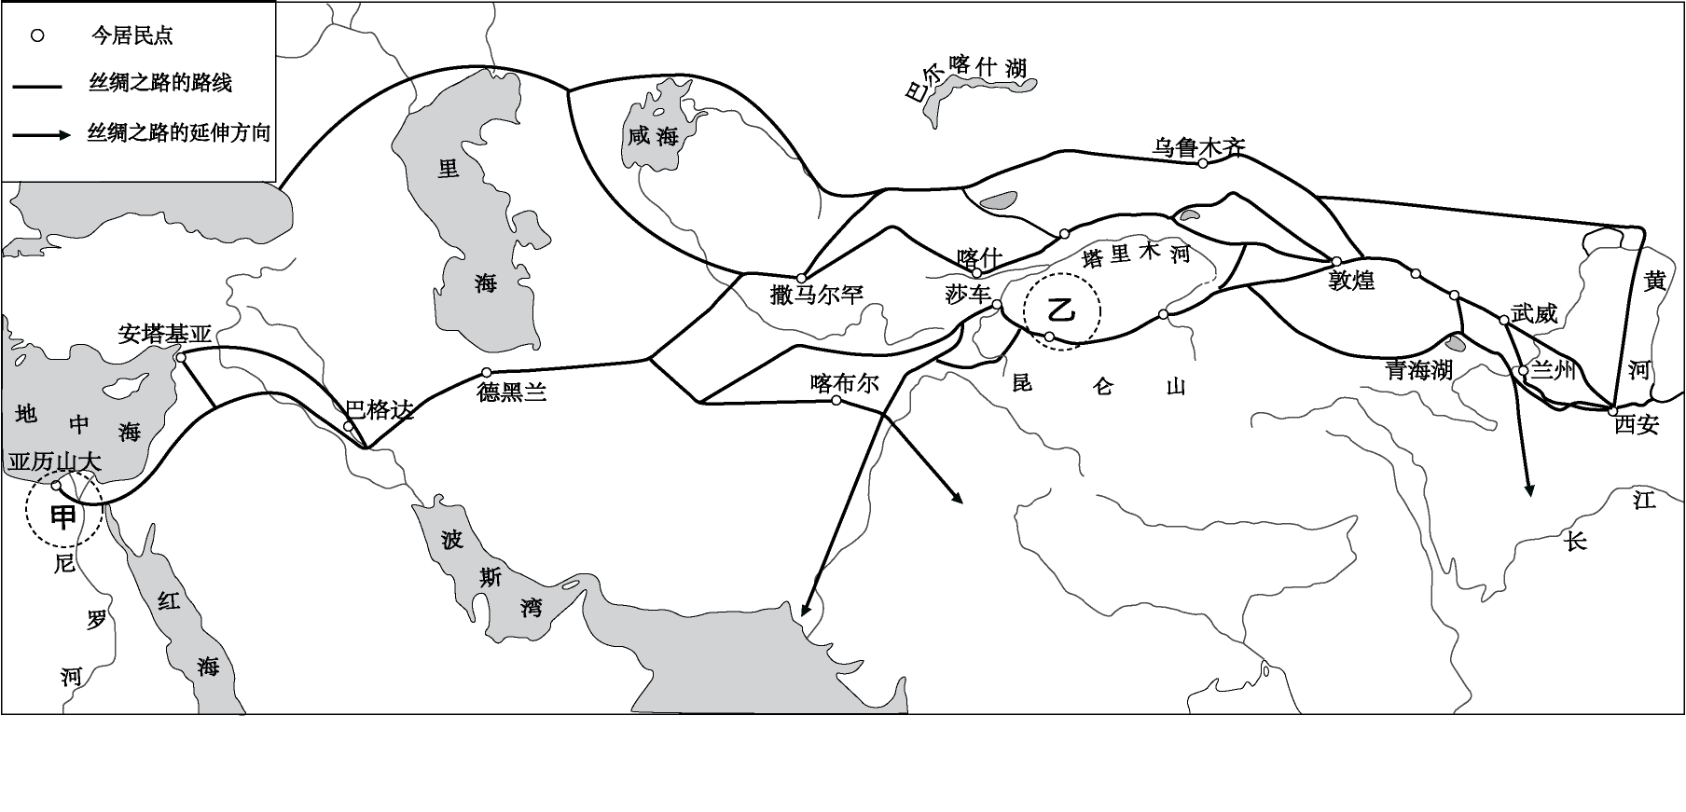
2015年北京高考
陆上丝绸之路是东西方交往的重要通道，分为东西两段，东段主要在今中国境内，其正式开通源自张骞通西域，汉与西域的交往主要通过河西走廊；南北朝时期，由于河西走廊被割据政权占领，南朝与西域的交往主要通过今青海境内的青海道；唐朝统一后，河西走廊又恢复了在丝绸之路中的主导地位；11世纪西夏崛起，青海道和河西走廊被切断，北宋只能向北渡过黄河，再由河套地区向西进入西域。从元朝起，河西走廊成为中西方交往的稳定通道。
（1）阅读上图和上述材料，从中概括古代陆上丝绸之路的历史特点。（6分）
古代的丝绸之路不是一条单一的交通线，而是由多条交通道路构成的交通网络。
受政治形势影响，不同历史时期，中原王朝沟通西方的线路有不同选择。
总体上看，自汉朝之后，丝绸之路未曾完全中断，河西走廊在丝绸之路东段居于主导地位。

Slide 16
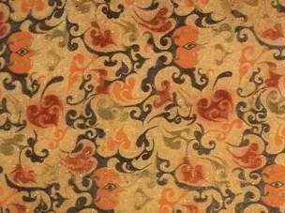
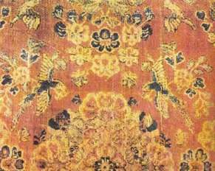
三、古代商路上的中西文化交流
1.物质和技术交流
(1)中国物质和技术西传
①养蚕和缫丝技术逐渐传到东罗马帝国。
②漆器及其制造技术、铁器及冶铁技术,经由中亚向西传播。
③中国古代的四大发明经由陆路和海路传到西方。
④瓷器主要沿海路外销到东南亚、南亚、西亚、北非、东非等地,深受当地人喜爱。西亚和北非工匠大量仿制中国瓷器,反映出当地人在审美等方面受到了中华文化的影响。
萨珊斜纹织锦
唐代织锦

Slide 17
探究：丝织技术西传的影响？
材料一：蚕丝技术西传后，西域丝织业获得了进一步发展……特别是以萨珊波斯风格为典型的西域斜纹纬锦，在中国促使丝织业发生了一场近似革命性的变革，造就了唐宋时期中国丝绸文化的繁荣发展和以后对外传播更为强劲的潮流。
——刘永连《从丝绸文化传播看中国丝绸之路上的文化回流》
材料二：使罗马帝国以及因之最后使整个欧洲都不再依靠中国供应生丝的是蚕卵被偷运到欧洲的事件（介于552-554），拜占庭的养蚕业首先是在叙利亚发展起来……与此同时，阿拉伯人又把养蚕造丝的技术从叙利亚传入西西里和西班牙……自7-13世纪，欧洲文献再也不见“丝国人”“Sinae”等字眼。
——【英】赫德逊《欧洲与中国》
综合材料分析，文明的交流具有什么特征？可能会带来哪些后果？你认为应该怎样应对这种现象？
文明的交流具有双向性、竞争性、互惠性
以开放的姿态去包容、吸收、创新

Slide 18

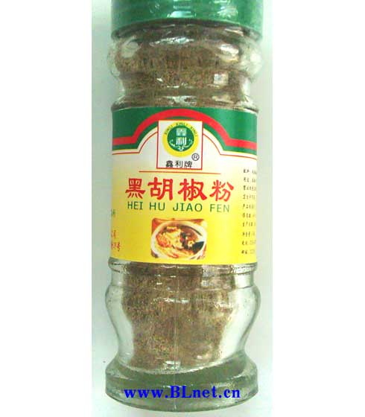
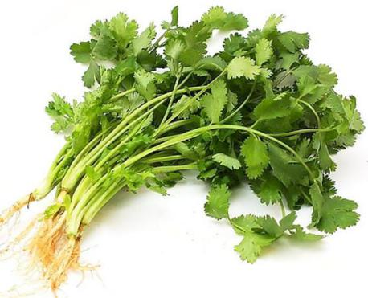
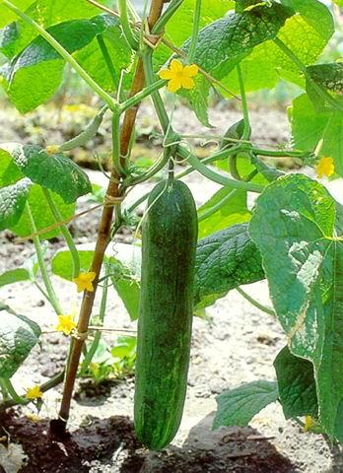
(2)西方物质和技术东传中国
①西汉一度征服中亚的大宛国,获得“汗血马”,引进饲草苜蓿及葡萄等水果。
②西瓜和中国古代文献中记载的胡桃、胡萝卜等带有“胡”字的物种,基本都是通过西域传入的。
③中亚和西亚的服饰、饮食对隋唐社会产生重大影响。
④宋元时期,棉花传入中国,发展为重要的经济作物。
⑤香料、珠宝、金银器皿等外来商品,早期多从陆路输入,自宋代起基本来自海路。
黄瓜( 胡瓜）
香菜
（胡荽）
胡萝卜
胡椒

Slide 19
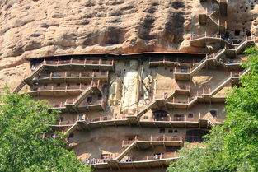
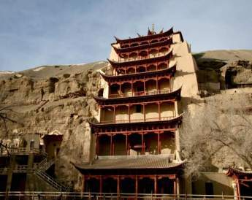
2.精神文化交流
(1)佛教在汉朝传入中国,逐渐中国化,深刻影响了中国的思想、文学和艺术创作。丝绸之路沿线的著名佛教石窟,融汇东西艺术风格。
(2)祆教、摩尼教、犹太教、伊斯兰教和基督教陆续传到中国。
(3)中亚和西亚的杂技、魔术、音乐、舞蹈在汉唐王朝广受欢迎。
(4)中医药知识随着炼丹术传到阿拉伯地区。
3.特点：交流内容丰富，交流双方具有双向性、竞争性、互惠性
4.意义：丝绸之路是古代东西方往来的大动脉，对中国与其他国家和地区的贸易与文化交流，起到极大的促进作用。
敦煌莫高窟
天水麦积山石窟

Slide 20
丝绸之路的开通对中西方产生哪些影响呢？
促进了中外物质技术交流，丰富了中国和世界文明，以及人们的日常生活，促进了世界文明的进程。中国的冶铁技术的传播提高了西亚的社会生产水平，促进了经济发展。
物质和技术交流方面
佛教传入中国对中国的思想、文学、艺术创作产生了深远的影响，其他宗教的传入促进了民族交融，和文化、艺术方面的发展，丰富了人们的精神生活。
精神文化方面

Slide 21
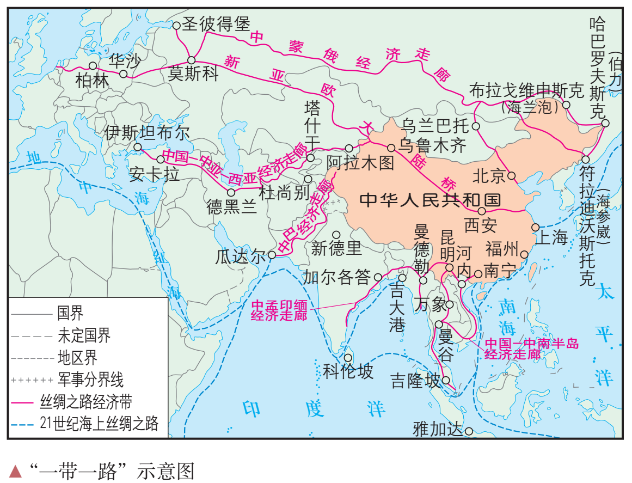
结合历史上的陆上丝绸之路和海上丝绸之路，你觉得今天“一带一路” 有何价值？
加强友好合作，促进共同发展、实现共同繁荣。
（1）对中国：有利于我国深化改革，扩大对外开放；有利于保持我国经济持续稳定发展，进一步提高我国的国际地位。
（2）对世界：有利于增进沿线国家和地区的经济合作和文化交流，实现各国资源的优势互补，促进各国共同发展；有利于各国消除分歧，增进友谊，维护地区和世界和平。

Slide 22

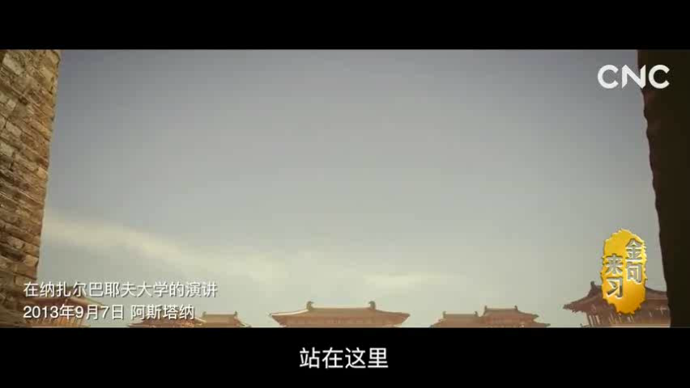

商贸之路？
科技之路？
文化之路？
合作探究：请结合教材第三子目和所学知识，以“我眼中的丝路”为题，选择一种观点进行论证。（注：史论结合）

Slide 23
总结：古代中国丝路贸易发展的特点及认识
特点：
(1)起源早，历史悠久。 (2)线路多，覆盖面广。 (3)时间长，历时千年。
(4)重经济，互利互惠。 (5)先以陆路贸易为主，后以海路贸易为主
(6)对外贸易与文化交流同步进行 (7)注重平等贸易、和平相处、睦邻友好
(8)对外政策由开放到闭关锁国，朝贡体制逐渐形成认识
认识：①政治稳定、经济繁荣是对外交流的重要条件。
②包容开放,加强对外经济文化交流才能促进社会进步,闭关锁国只能造成国家和民族的落后。
③团结互信、平等互利、包容互鉴、合作共赢的精神,加强了中外物质技术和精神文化的交流,符合历史发展的趋势。

